Slide 1



Diapositives de présentation
Prise en charge clinique des survivantes de viol et de violence exercée par un partenaire intime dans les situations d'urgence
Programme de formation des agents de santé

Slide 2
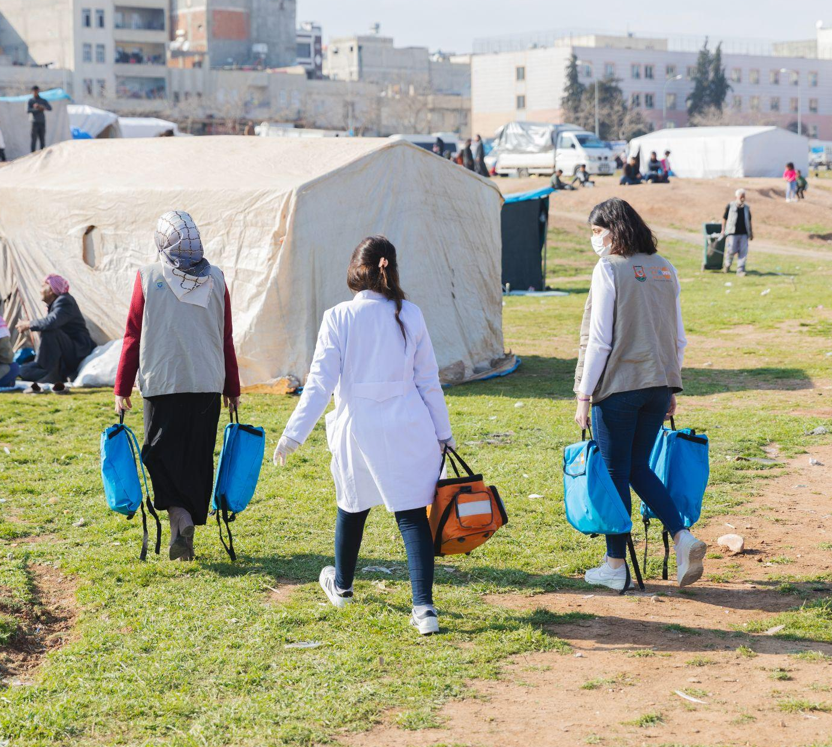
Séance 14.
Simulation clinique
© UNFPA
14.2
Notes:
Notes destinées au facilitateur :
Il est recommandé de prévenir les participants de la simulation clinique de la séance 14 en amont, de sorte qu'ils puissent l'anticiper et s'y préparer.

Slide 3
Objectifs de la séance
Objectif 2 : Adopter des comportements contribuant à la prestation de services sûrs et bienveillants et comprendre les valeurs associées.
Objectif 3 : Démontrer des compétences cliniques adaptées au champ de pratique pour prendre en charge les agressions sexuelles et la VPI.
Compétences :
Faire preuve d'un bon jugement clinique pour répondre aux souhaits et aux besoins des personnes survivantes.
Comprendre les limites des services proposés aux personnes survivantes dans des contextes spécifiques.
14,3

Slide 4
Séance 14 : conclusion
Développer des compétences cliniques nécessite de la pratique.
Plus vous vous entraînerez, plus vous serez à l’aise et compétent(e).
Il est important de continuer de s’entraîner et de recueillir les retours de ses collègues et superviseurs.
14.4

